Slide 1
Corso di MECCANICA DEL VOLO
Modulo Prestazioni
CAP 7 – Prestazioni in Volo Livellato
Prof. F. Nicolosi

Slide 2
Cap.7 – Volo livellato
PRESTAZIONI IN VOLO NON ACCELERATO
Velocità massima in volo livellato (massimo grado ammissione)
Velocità di crociera (ad un grado di ammissione <1, ad es. 0.75) in volo livellato
Velocità di stallo
Rateo di salita (salita stabilizzata, cioè a V su traiettoria costante)
Angolo di salita (salita stabilizzata, cioè a V su traiettoria costante)
Quota di tangenza pratica e teorica
Tempo di salita
Volo librato
Autonomia oraria e di distanza
Mentre quelle in presenza di accelerazioni sono :
PRESTAZIONI IN PRESENZA DI ACCELERAZIONI
Prestazioni di decollo (corsa di decollo)
Prestazioni di atterraggio
Virata
Manovra nel piano longitudinale (cabrata)

Slide 3
Cap.7 – Volo livellato
O anche
Per assegnata spinta (o potenza) disponibile da parte dell’impianto propulsivo (scelta dal pilota attraverso il grado di ammissione) si avrà la velocità di equilibrio (velocità alla quale la spinta o potenza necessaria eguaglia tale spinta).
Per il velivolo propulso a getto (Turbofan) si ricorda che bisogna considerare il “rating” del motore MAX CRUISE
MAX CRUISE, alte quote (h>20,000 ft)

Slide 4
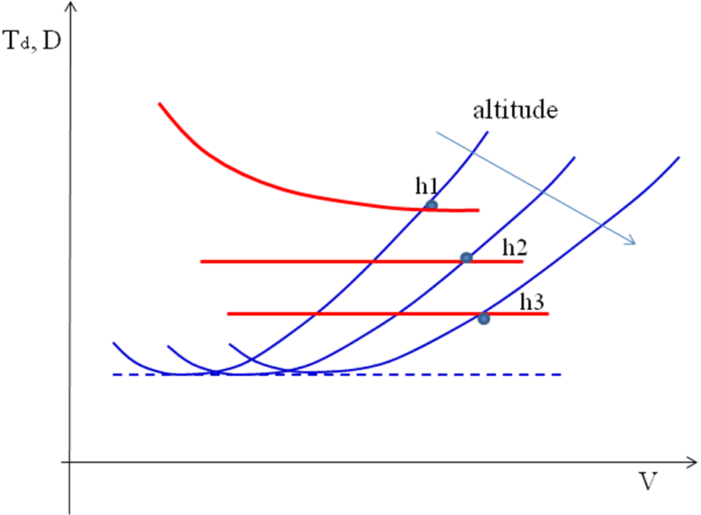
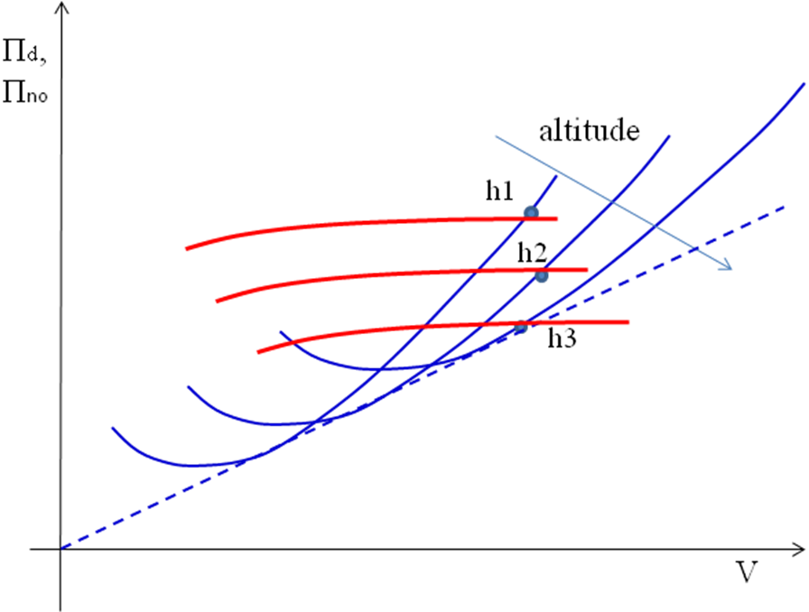
Cap.7 – Volo livellato
Per data quota posso ovviamente variare la velocità attraverso la “manetta” o grado di ammissione
Tipico velivolo a getto
100% (ϕ=1)
75% (ϕ=0.75)
50% (ϕ=0.50)
Tipico velivolo ad elica
In corrispondenza del massimo grado di ammissione, considerando il settaggio del motore MAX CRUISE, avrò la massima velocità di crociera in volo livellato a quella quota.

Slide 5
Cap.7 – Volo livellato
Alle quote basse la spinta non è costante con la velocità di volo V. Per quote tipiche alle quali opera in crociera un velivolo da trasporto a getto (tipicamente dai 28,000 ai 38,000 ft, quindi certamente maggiori di 20,000 ft) però posso assumere il modello semplificato:
Grafici tipico velivolo a getto
- Vel max Crociera -
Td, D
altitude
Spinta setting MAX CRUISE
(alte quote)
h1
h2
h3
Spinta disp costante con V
alle alte quote (h>20,000 ft)
V

Slide 6
Cap.7 – Volo livellato
Per un velivolo ad elica alimentato da motore alternativo la potenza disponibile risente della quota come la potenza all’albero. Se l’elica è a passo variabile posso assumere rendimento dell’elica abbastanza costante alle varie velocità di volo. Evidentemente quindi anche la potenza disponibile sarà costante con la V, ma ovviamente variabile con la quota.
Grafici tipico velivolo ad elica
- Vel max Crociera -
Πd,
Πno
altitude
Motoelica
h1
h2
h3
V

Slide 7
Cap.7 – Volo livellato
Evidentemente quindi anche la potenza disponibile sarà costante con la V, ma ovviamente variabile con la quota. Le curve evidenziano l’effetto RAM (Kv) del motore turboelica.
Grafici tipico velivolo ad elica
Vel max Crociera –
(Turboprop)
Πd,
Πno
altitude
h1
h2
Turboelica (turboprop)
h3
V

Slide 8
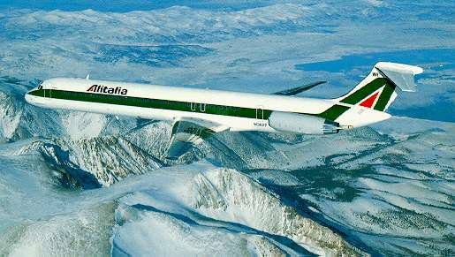
Cap.7 – Volo livellato
VELOCITA’ MASSIMA E DI CROCIERA – APPROCCIO GRAFICO
VELIVOLI A GETTO
Ad esempio consideriamo il velivolo MD-80,
con i seguenti dati :
W=W_{TO} =63500 Kg peso max al decollo
S=112 m² b=33 m AR=9.72
CDo=0.020 e=0.80 CL_{MAX}=1.5
Imp. propulsivo :
2 motori PW JT8D da 89000 N (9072 Kgf) di spinta ciascuno, cioè T_{o}=18144 Kgf
Dai dati geometrici ed aerodinamici del velivolo ho :
E_{MAX}=17.5 da cui la minima spinta necessaria al volo sarà :
D_{MIN} =
Si parte ad ogni quota da
= 3633 Kgf
Come spinta disponibile
(MAX CRUISE) assumo :
Mod. semplificato alte quote

Slide 9
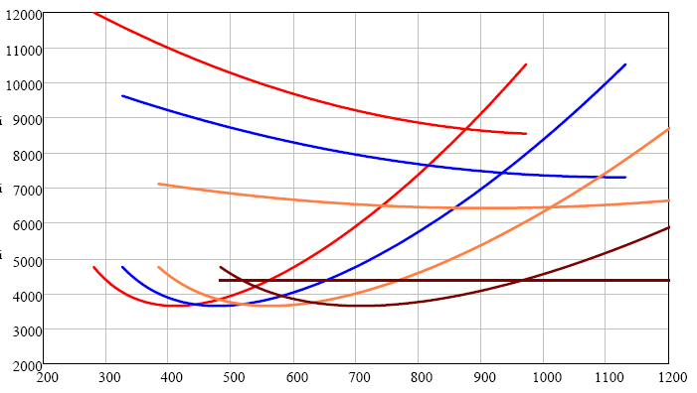
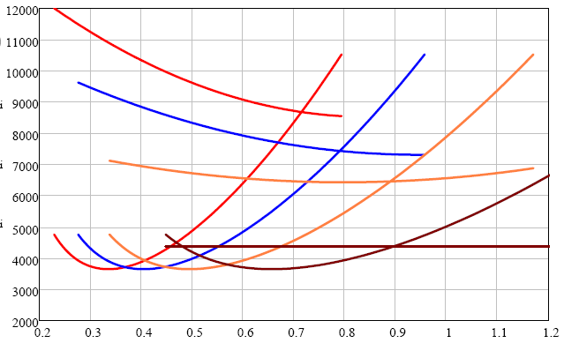
Cap.7 – Volo livellato
VELIVOLI A GETTO
VELOCITA’ MASSIMA VOLO LIV. – APPROCCIO GRAFICO
Sono riportate le curve rispetto alla TAS (vel vera).
Per alte quote (quelle alle quali solitamente viaggia un velivolo da trasporto a getto) la spinta disponibile segue l’andamento della formula approssimata.
T , D
[Kgf]
h=0 (S/L)
h=10,000 ft
h=20,000 ft
h= 33000 ft
V [Km/h]
Velocità massime:
S/L V=875 Km/h M=0.72
h=10,000 ft V=933 Km/h M=0.78
h=20,000 ft V=1015 Km/h M=0.89
h=33,000 ft V=961 Km/h M=0.89
A 33,000 ft il punto di equilibrio è vicino al punto A, alle quote basse è a V>VA
Alle alte quote MACH TROPPO ELEVATI. Possibile ?
Mach

Slide 10
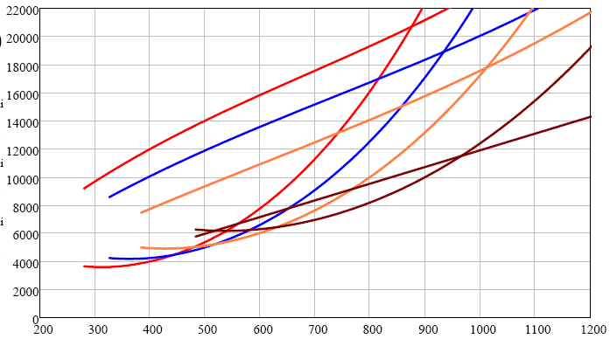
Cap.7 – Volo livellato
VELIVOLI A GETTO
VELOCITA’ MASSIMA VOLO LIV. – APPROCCIO GRAFICO
Ovviamente si ritrovano gli stessi risultati sulle curve delle potenze necessarie e disponibili.
Si noti come le curve della spinta per velivoli a getto tendono ad essere costanti (soprattutto ad alte quote) mentre le curve di potenza tendono quindi ad andamento lineare con la velocità.
Π [kW]
V [Km/h]

Slide 11
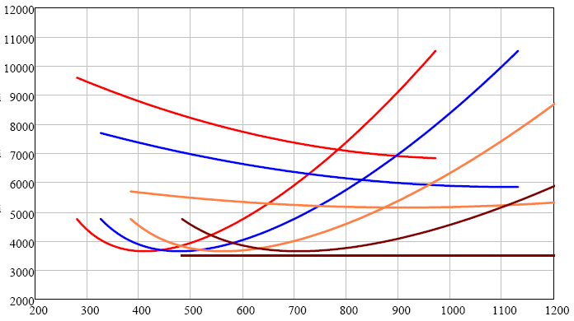
Cap.7 – Volo livellato
VELIVOLI A GETTO
VELOCITA’ MASSIMA VOLO LIV. – APPROCCIO GRAFICO
80% della SPINTA MAX CROCIERA
T , D
[Kgf]
Un tipico livello usato in crociera corrisponde ad una manetta tra il 75 e 80%.
V [Km/h]
Velocità crociera (80% grado ammissione) :
S/L V=790 Km/h M=0.64
h=10,000 ft V=825 Km/h M=0.70
h=20,000 ft V=880 Km/h M=0.77
h=33,000 ft SPINTA NON SUFF per volare a questa manetta a questa quota

Slide 12
Cap.7 – Volo livellato
VELOCITA’ MASSIMA E DI CROCIERA – APPROCCIO GRAFICO
Il Mach di crociera massimo valutato graficamente risulta pari a M=0.89.
Ciò non è FISICO !
Infatti questo velivolo non riesce a volare a tali velocità.
Il problema è che abbiamo trascurato la resistenza di comprimibilità (Wave Drag) che modifica la polare (soprattutto il CDo) per M>0.70-0.75.
La curva di resistenza usata presuppone polare parabolica (senza effetti comprimibilità). Per Mach alti, come già visto nel Cap 3, si ha invece un forte aumento della resistenza per la resistenza d’onda.
Mach
A 33000 ft => M=0.89 !!!
Il velivolo non riesce a volare a tali Mach

Slide 13
Cap.7 – Volo livellato
VELOCITA’ MASSIMA E DI CROCIERA – APPROCCIO GRAFICO
Mach critico Mach di divergenza della resistenza

Slide 14
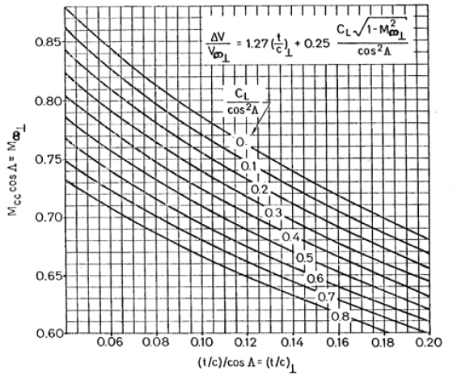

Cap.7 – Volo livellato
VELOCITA’ MASSIMA E DI CROCIERA – APPROCCIO GRAFICO
Diagramma per stimare il Mach critico
L’incremento di resistenza dovuto alla comprimibilità dipende dal Mach di volo e dal
Mach critico Mcc
del velivolo
Il Mach critico del velivolo
dipende da:
Spessore percentuale dell’ala (t/c)
Angolo di freccia Λ
Assetto (coeff di portanza CL)

Slide 15
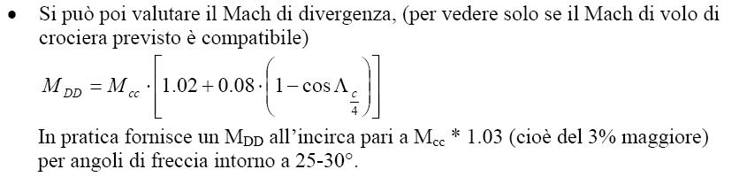
Cap.7 – Volo livellato
VELOCITA’ MASSIMA E DI CROCIERA – APPROCCIO GRAFICO
Stimato il Mach critico Mcc
dal diagramma
Si può stimare il
Mach di divergenza MDD

Slide 16
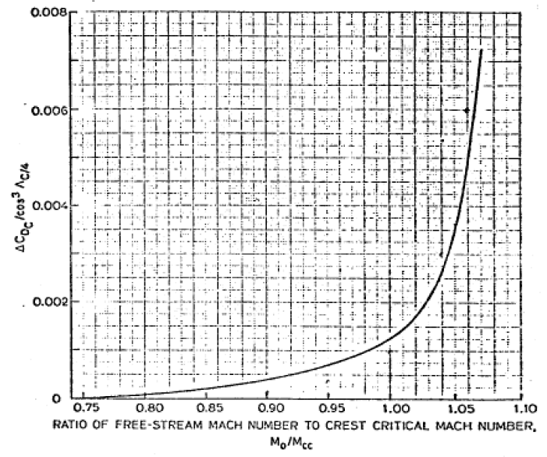
Cap.7 – Volo livellato
INCREMENTO DI RESISTENZA PER Mach elevati o anche per M>Mcc
L’incremento di resistenza dovuto alla comprimibilità dipende dal Mach di volo e dal Mach critico del velivolo.
Stimando il dCD da tale diagramma si possono costruire le curve di resistenza (polari) a vari valori del Mach.

Slide 17
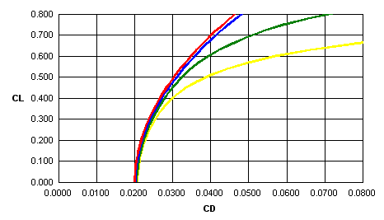
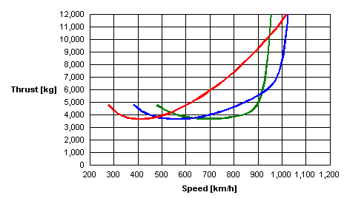
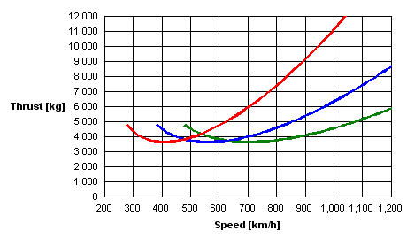
Cap.7 – Volo livellato
VELOCITA’ MASSIMA E DI CROCIERA – APPROCCIO GRAFICO
Con tali curve si può costruire la reale curva di resistenza del velivolo che tiene conto anche della resistenza di comprimibilità.
Mach (0.60, 0.75, 0.80, 0.83)
D [Kgf]
Con polare solo parabolica
h= 0
h=20,000 ft
D [Kgf]
h=33,000 ft

Slide 18
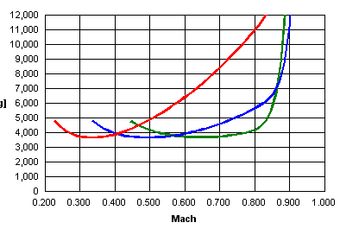
Cap.7 – Volo livellato
VELOCITA’ MASSIMA E DI CROCIERA – APPROCCIO GRAFICO
h= 0
h=20,000 ft
D [Kgf]
Td MAX CRUISE
h=33,000 ft
h=33,000 ft
Le curve di resistenza tratteggiate sono quelle senza effetti di comprimibilità.
Graficando in funzione del Mach viene evidenziato ancora più chiaramente l’effetto della comprimibilità (resistenza d’onda da aggiungere per Mach elevati).
Come si vede, per data spinta disponibile (ad esempio circa 4300 Kgf a 33,000 ft) il Mach raggiunto è di poco superiore a 0.80 e non M=0.89.

Slide 19
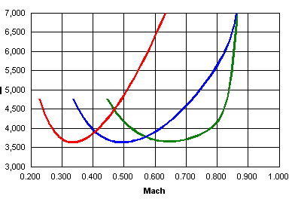
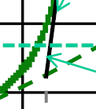
Cap.7 – Volo livellato
VELOCITA’ MASSIMA E DI CROCIERA – APPROCCIO GRAFICO
APPROCCIO APPROSSIMATO per effetti comprimibilità
I grafici precedenti mostrano come l’effetto di incremento di resistenza è particolarmente sensibile per Mach > Mach di divergenza M_{DD.}
Si può assumere un andamento approssimato lineare.
La retta nera continua è l’andamento approssimato della resistenza eq. [7.5].
[7.5]
M_{DD.}

Slide 20
Cap.7 – Volo livellato
VELOCITA’ MASSIMA E DI CROCIERA – APPROCCIO GRAFICO
APPROCCIO APPROSSIMATO per effetti comprimibilità
La relazione approssimata consiste nel considerare, per M>M_{DD}, un incremento della resistenza pari a 1.4 volte la resistenza a M_{DD}, chiamiamola D_{DD} , per ogni 0.1 di incremento di Mach da M_{DD}.
In altri termini si considera un andamento lineare della resistenza con il Mach per M>M_{DD}. Se indichiamo con D_{DD} la resistenza (relativa alla polare parabolica) in corrispondenza di M_{DD}, si può utilizzare la relazione :
per M>M_{DD}
Come si vede la relazione fornisce un incremento di 1.4 volte di D_{DD} in corrispondenza di un incremento (M-M_{DD})=0.10.
Il valore del Mach di divergenza, come detto dipende da spessore(t/c), CL e freccia del’ala, nel nostro caso verrà assegnato come dato di input per evitare di dover fare complesse letture del grafico a pag. 11 (che necessita la conoscenza dei parametri sopra menzionati).

Slide 21
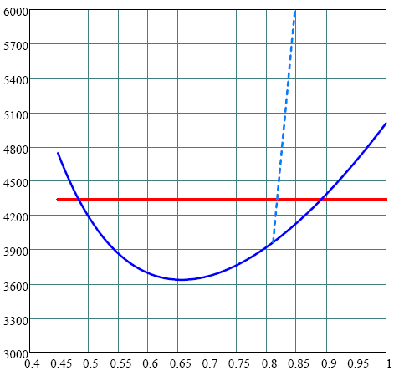
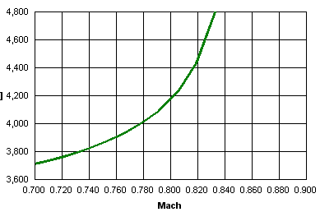
Cap.7 – Volo livellato
VELOCITA’ MASSIMA E DI CROCIERA
APPROCCIO GRAFICO
D [Kgf]
< APPROCCIO APPROSSIMATO >
MD-80.
Assunto un Mach di divergenza pari a 0.81,
come si può vedere la velocità di volo massima (MAX CRUISE) a quota 33000 ft (10,000 m circa) risulta pari a Mach 0.817, con la curva di resistenza che aumenta lineare per M>M_{DD}
M_{DD}=0.81
Si vede come tale valore sia plausibile (e vicino a quello che si troverebbe con la curva di resistenza calcolata, pari a circa 0.81).
D [Kgf]
Valore velocità equilibrio con curva di resistenza reale (circa 0.81)
M_{CR}
M_{DD}

Slide 22
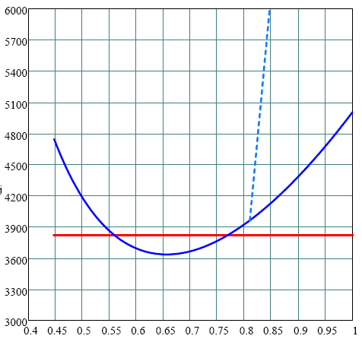
Cap.7 – Volo livellato
VELOCITA’ MASSIMA E DI CROCIERA – APPROCCIO GRAFICO
Ovviamente il vantaggio notevole del considerare l’andamento lineare è quello di trovare la soluzione per via analitica intersecando la retta che parte dal punto a Mach =M_{DD} e la retta orizzontale con spinta pari a quella disponibile.
(vedi dopo).
Data la spinta a data quota:
Così si trova il Mach di equilibrio per data spinta (nel caso di spinta maggiore della resistenza di divergenza a tale quota). Assegnato il Mach di divergenza, bisogna calcolare il CL, il CD e la resistenza D_{DD.}
Ovviamente se la spinta fosse inferiore, vuol dire che sono a sx del Mach di divergenza e posso assumere valida la polare parabolica (vedi figura).

Slide 23
Cap.7 – Volo livellato
VELOCITA’ MASSIMA E DI CROCIERA – APPROCCIO GRAFICO
VELIVOLI AD ELICA
Consideriamo un velivolo bimotore ad elica (da 8-10 posti) (Beechcraft KingAir C90A) caratterizzato dai seguenti dati :
W=4380 Kg peso massimo al decollo
S= 27.3 m² b=15.3 m AR=8.57
CDo=0.026 e=0.78 CL_{MAX}=1.6
2 Motori Pratt&Withney PT6A21 , ciascuno da 550 hp all’albero , cioè
hp
I motori sono turboelica.
Rendimento propulsivo delle eliche η_{P}=0.80

Slide 24
Cap.7 – Volo livellato
VELOCITA’ MASSIMA E DI CROCIERA – APPROCCIO GRAFICO
VELIVOLI AD ELICA
Ad ogni quota :
per ogni velocità (a partire dalla velocità minima corrispondente con la velocità di stallo a quella quota, sempre data dalla 7.3) :
calcolo la pressione dinamica q
calcolo il CL
calcolo il CD
calcolo D=q S CL
calcolo Π_{no}= D V

Slide 25
Cap.7 – Volo livellato
VELOCITA’ MASSIMA E DI CROCIERA – APPROCCIO GRAFICO
VELIVOLI AD ELICA

Slide 26
Cap.7 – Volo livellato
VELOCITA’ MASSIMA E DI CROCIERA – APPROCCIO GRAFICO
VELIVOLI AD ELICA
La potenza disponibile è costante con la velocità

Slide 27
Cap.7 – Volo livellato
VELOCITA’ MASSIMA E DI CROCIERA – APPROCCIO GRAFICO
VELIVOLI AD ELICA
I calcoli effettuati risentono della approssimazione di aver considerato la potenza all’albero costante con la velocità.
In realtà , come sappiamo il motore turboelica fornisce una potenza variabile con V con legge parabolica, effetto RAM (vedi cap.6).
h=0[(S/L)
Kv = 1.00 +0.0080 * (V/100)²
h=6,000 ft
POT [hp]
VELOCITA’ MASSIME IN VOLO LIVELLATO – Potenza disponibile variabile (turbolica)
S/L VMAX=421 Km/h
6000 ft VMAX=413 Km/h
12000 ft VMAX=407 Km/h
h=12,000 ft
V [Km/h]

Slide 28
Cap.7 – Volo livellato
VELOCITA’ MASSIMA E DI CROCIERA – APPROCCIO GRAFICO
VELIVOLI AD ELICA
VELOCITA’ AL 75% DEL GRADO DI AMMISSIONE
S/L VMAX=382 Km/h
6000 ft VMAX=374 Km/h
12000 ft VMAX=365 Km/h
h=0[(S/L)
h=6,000 ft
h=12,000 ft

Slide 29
Cap.7 – Volo livellato
APPROCCIO ANALITICO
Velivoli a GETTO
E’ POSSIBILE TROVARE UNA ESPRESSIONE ANALITICA ? MOTIVI :
a) Formula che indica l’influenza dei vari parametri del velivolo sulla velocità di equilibrio in volo livellato
b) Formula utilizzabile per effettuare stime

Slide 30
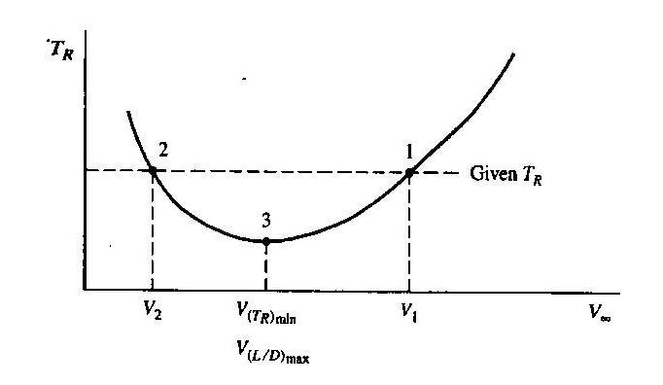
Cap.7 – Volo livellato
APPROCCIO ANALITICO
Velivoli a GETTO
La velocità V dipende da:
il rapporto spinta-peso Td/W
il carico alare W/S
La polare (CDo,K),
cioè il Cdo ed “e”, oltre ad AR
La quota (compare a denominatore, ma anche in modo indiretto in Td)

Slide 31
Cap.7 – Volo livellato
APPROCCIO ANALITICO
Velivoli a GETTO
Discriminante nullo se :
Ci saranno 2 soluzioni reali se :

Slide 32
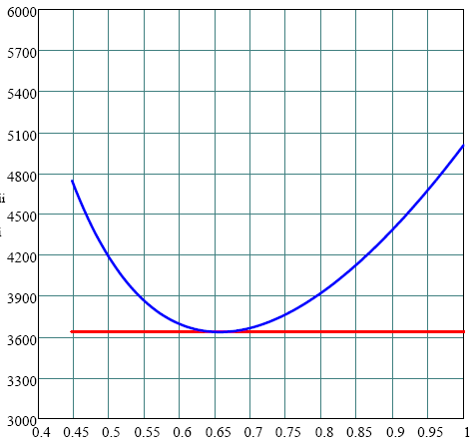
Cap.7 – Volo livellato
APPROCCIO ANALITICO
Velivoli a GETTO
se
E ritroviamo (come logico) che se la spinta è uguale alla minima resistenza, ho 2 soluzioni reali e coincidenti e chiaramente la velocità coincide con quella del punto E

Slide 33
Cap.7 – Volo livellato
APPROCCIO ANALITICO
Velivoli a GETTO
Altra espressione della formula che fornisce la soluzione di velocità di equilibrio per data spinta a data quota
L’equazione
Puo’ =>
Si può evincere che la velocità massima (o di crociera) di un velivolo dipende da:
Rapporto spinta disponibile/peso Td/W
Carico alare W/S (se il carico alare cresce, cioè S piccola, la V aumenta !)
Quota (tramite ρ), ma anche tramite Td
CDo del velivolo (Influenza forte, compare direttamente)
Efficienza massima, o in particolare CDo, AR ed e

Slide 34
Cap.7 – Volo livellato
APPROCCIO ANALITICO - JET
Altro modo analitico rapido di trovare la velocità massima se è nota la spinta.
Se è nota la spinta in crociera massima (ϕ=1) dei motori alla quota scelta :
Si può poi ricavare l’efficienza aerodinamica se è noto il peso perché la spinta deve eguagliare la resistenza aerodinamica in volo livellato nella condizione di crociera:
2
Ma l’efficienza è anche il rapporto di CL/CD e, senza fenomeni di comprimibilità, vale la polare parabolica :
1
Si trova un’equazione di secondo grado nella incognita CL di crociera. Ovviamente , delle due soluzioni prenderemo la soluzione con il segno negativo in quanto per data efficienza (cioè data resistenza) ci interessa la soluzione del punto 1 ( a destra) che corrisponde a CL più basso (vedi figura).

Slide 35
Cap.7 – Volo livellato
APPROCCIO ANALITICO - JET
Altro modo rapido di trovare la velocità massima
Se è nota la spinta.
Trovato il CL di crociera di ricava la velocità :
Esempio, Velivolo a getto tipo MD-80:
W=63500 Kg S=112 mq AR=9.72 CDo=0.020 e=0.80
Spinta : 2 motori da 9072 Kgf => To tot= 18 144 Kgf.
Velocità massima a quota 33 000 ft ( sigma=0.337)
2
1
Dai dati si calcola l’efficienza massima per vedere se ho soluzione, cioè se tale efficienza aerodinamica sia effettivamente ottenibile

Slide 36
Cap.7 – Volo livellato
APPROCCIO ANALITICO - JET
Altro modo rapido di trovare la velocità massima
Se è nota la spinta.
2
Si ricava il k della polare parabolica :
E si ricava il CL di crociera :
1
Che corrisponde alla quota considerata ad un Mach=0.89
Ovviamente, l’applicazione della equazione soluzione analitica trovata alle pagine precedenti fornisce lo stesso esatto risultato :
Che corrisponde alla quota considerata sempre a Mach=0.89

Slide 37

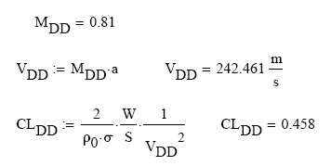
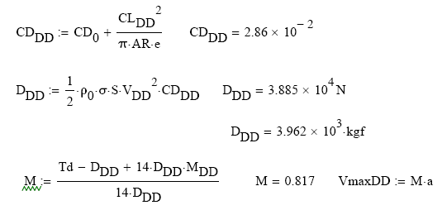

Cap.7 – Volo livellato
D [Kgf]
Ovviamente , tenendo conto della comprimibilità il Mach di volo non potrà essere così elevato.
Applicando infatti l’equazione vista in precedenza, Per Mach > Mach di divergenza (assunto in tal caso ad esempio pari a 0.81):
h=33,000 ft
Mach
M_{DD}=0.81
Alla quota h=33,000 ft

Slide 38
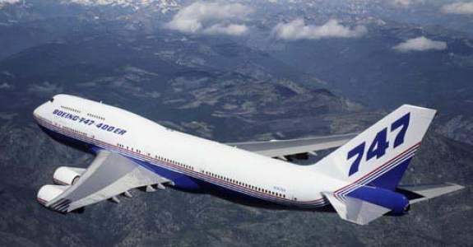
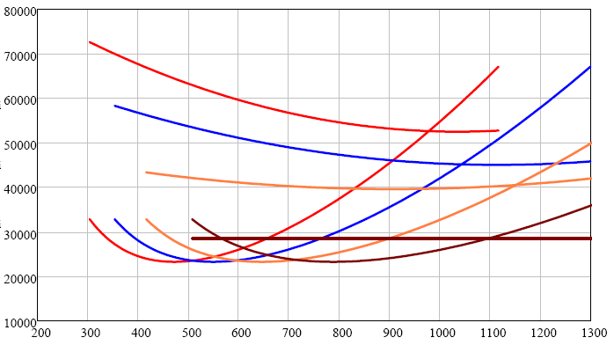
Cap.7 – Volo livellato
APPROCCIO ANALITICO – VEL IVOLO JET
Velivolo quadrimotore B747-400 :
CALC. LA VEL MAX (ϕ=1) DI CROCIERA alla quota h=9500 m(31168 ft),(σ=0.358)
Dai dati del velivolo ricavo l’efficienza massima la minima resistenza, nonché valuto la spinta massima disponibile (max cruise, ϕ=1 ) per la crociera alla quota considerata:
Grafici curve spinta e resistenza a 4 quote
D, T
kgf
h=10,000 ft
h=S/L
h=20,000 ft
h=(31168 ft)
Si vede che alla quota di 9500 m la velocità massima (grafica) è circa 1100 km/h
V [km/h]

Slide 39
Cap.7 – Volo livellato
APPROCCIO ANALITICO – VEL IVOLO JET
Velivolo quadrimotore B747-400 :
CALC. LA VEL MAX (ϕ=1) DI CROCIERA alla quota h=9500 m(31168 ft),(σ=0.358)
Approccio analitico (senza effetti comprimibilità).
Calcoliamo il rapporto spinta/peso e la velocità massima con la formula:
Essendo la velocità del suono a quota 9500 m pari a a=301.5 m/s , si ricava :
Ovviamente il risultato è falsato dal fatto che non abbiamo tenuto in conto degli effetti della comprimibilità.
La velocità massima ottenuta con la formula sopra, come già specificato prima, può essere ricavata anche con il metodo esposto precedentemente, cioè rifacendosi al calcolo del CL corrispondente per data efficienza aerodinamica, che si ottiene dal rapporto tra il peso e la spinta disponibile:

Slide 40
Cap.7 – Volo livellato
APPROCCIO ANALITICO – VEL IVOLO JET
Velivolo quadrimotore B747-400 :
CALC. LA VEL MAX (ϕ=1) DI CROCIERA alla quota h=9500 m(31168 ft),(σ=0.358)
Approccio analitico (senza effetti comprimibilità).
Stesso risultato ottenuto con la formula soluzione equazione di secondo grado (pagina precedente).
Ovviamente bisogna procedere invece con il calcolo che tenga conto degli effetti della comprimibilità.

Slide 41
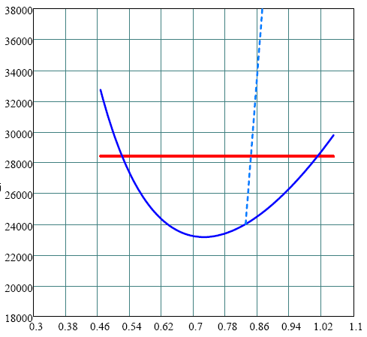
Cap.7 – Volo livellato
APPROCCIO ANALITICO – VEL IVOLO JET
Velivolo quadrimotore B747-400 :
CALC. LA VEL MAX (ϕ=1) DI CROCIERA alla quota h=9500 m(31168 ft),(σ=0.358)
Approccio analitico (con effetti comprimibilità).
Si assume come dato di INPUT il Mach di divergenza del velivolo:
M_{DD}=0.83
a=301.5 m/s ( h=9500 m)
o anche
M_{DD}=0.83
Con la legge di aumento lineare per M> MDD, il Mach corrispondente alla massima velocità sarà:

Slide 42
Cap.7 – Volo livellato
APPROCCIO ANALITICO
Velivoli ad ELICA
Difficile risoluzione analitica

Slide 43

Cap.7 – Volo livellato
APPROCCIO ANALITICO
Velivoli ad ELICA
Il CD non è noto … approccio iterativo

Slide 44
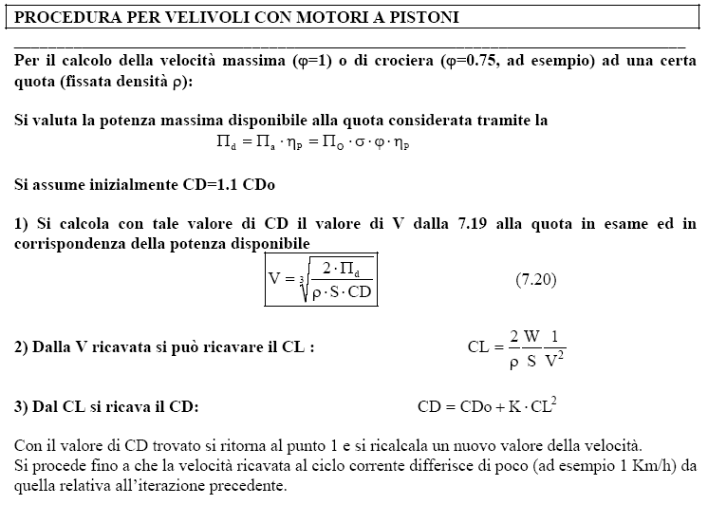
Cap.7 – Volo livellato
APPROCCIO ANALITICO
Velivoli ad ELICA

Slide 45
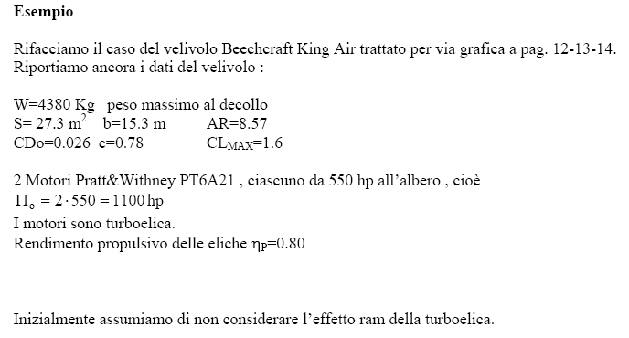
Cap.7 – Volo livellato
APPROCCIO ANALITICO
Velivoli ad ELICA

Slide 46
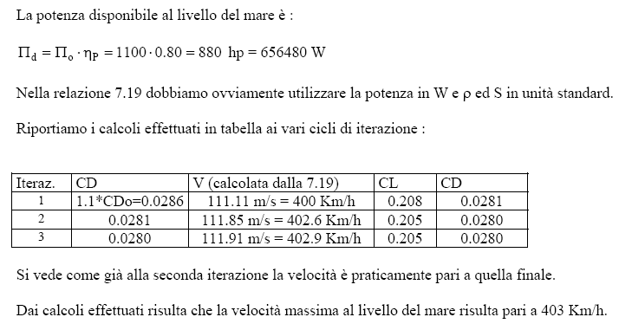
Cap.7 – Volo livellato
APPROCCIO ANALITICO
Velivoli ad ELICA

Slide 47
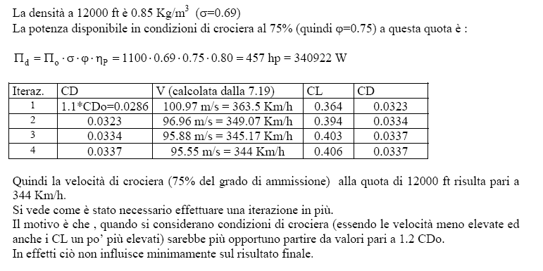
Cap.7 – Volo livellato
APPROCCIO ANALITICO
Velivoli ad ELICA

Slide 48
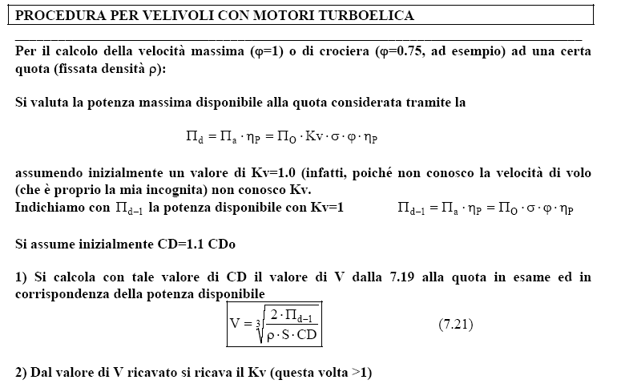
Cap.7 – Volo livellato
APPROCCIO ANALITICO
Velivoli TURBOELICA

Slide 49
Cap.7 – Volo livellato
APPROCCIO ANALITICO
Velivoli TURBOELICA
EFFETTO RAM
Kv = 1.00 +0.0080 * (V/100)²
con V espressa in Km/h
Da notare che il fattore Kv non supera mai 1.20-1.24 in quanto le velocità di velivoli che montano motori turboprop non superano velocità dell’ordine dei 500-550 km/h.

Slide 50
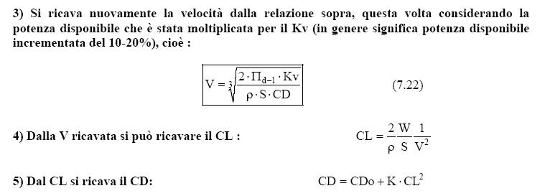
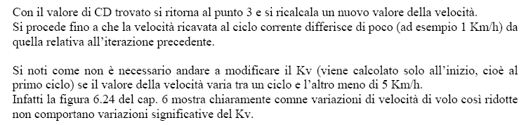
Cap.7 – Volo livellato
APPROCCIO ANALITICO
Velivoli TURBOELICA

Slide 51
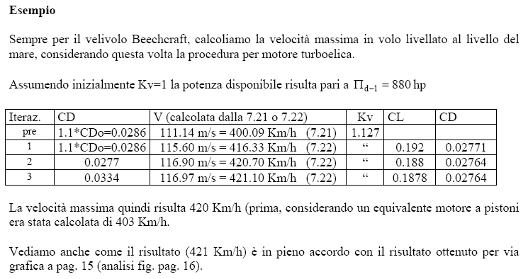
Cap.7 – Volo livellato
APPROCCIO ANALITICO
Velivoli TURBOELICA

Slide 52
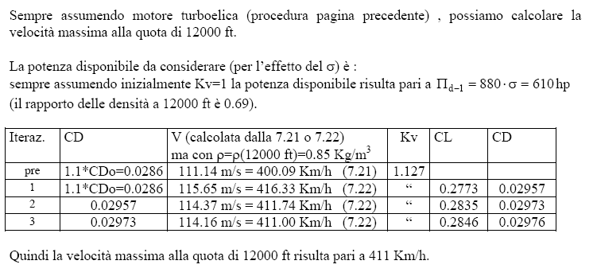
Cap.7 – Volo livellato
APPROCCIO ANALITICO
Velivoli TURBOELICA

Slide 53
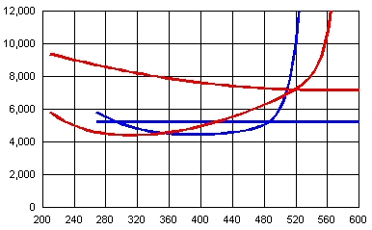
Cap.7 – Volo livellato
INVILUPPO DI VOLO
Se calcolo ad ogni quota la velocità minima (quella di stallo oppure quella della intersezione di sx, cioè limitata dalla spinta disponibile a quote elevate) e la velocità massima posso ottenere quello che si chiama inviluppo di volo in volo livellato (level flight envelope).
Si vede chiaramente dai diagrammi che la minima velocità è infatti dipendente a quote medio basse dallo stallo aerodinamico (cioè la V minima è quella di stallo) mentre a quote elevate è definita dalla spinta disponibile, cioè non si può andare più piano perché il motore non lo permette.
D e T [kgf]
h= 20,000 ft
h= 33,000 ft
V MAX (33,000 ft)
V MAX (33,000 ft)
V min (20,000 ft)
=V_stall
V min (33,000 ft)
V [kts] (TAS)

Slide 54
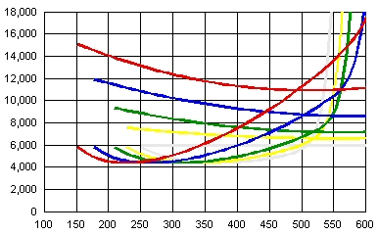
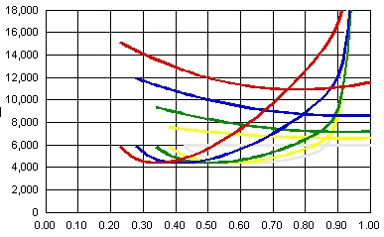
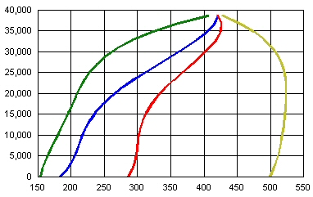
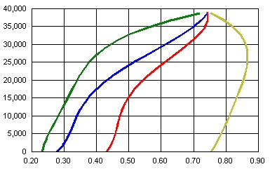
Cap.7 – Volo livellato
INVILUPPO DI VOLO
L’esempio seguente riporta il calcolo effettuato per il velivolo Airbus A320.
E’ evidente che si può ragionare come velocità TAS (qui espressa in nodi [kts]) o esprimendo la velocità in Mach. L’inviluppo di volo si ottiene riportando per ogni quota (messa sull’asse Y) la velocità minima e quella massima in volo livellato in crociera. Possono essere anche riportate la velocità di migliore rateo di salita e di migliore angolo di salita (cap. 8). Si evidenzia chiaramente la mssima quota raggiungibile.
Esempio – Calcolo Inviluppo volo A320
D e T [kgf]
h= S/L
10,000 ft
20,000 ft
25,000 ft
30,000 ft
D e T [kgf]
V [kts] (TAS)
Mach
Level Flight Envelope
h [ft]
h [ft]
M ach
MAX
V MAX
V min
Vel max RC
Mach max RC
Vel max
angolo
salita
Mach
V [kts] (TAS)

Slide 55
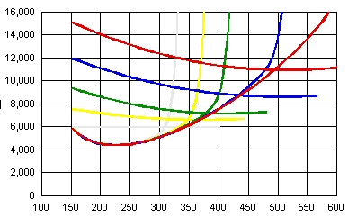
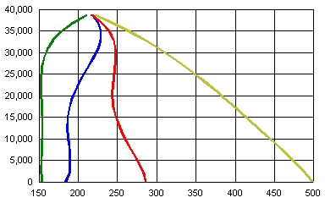
Cap.7 – Volo livellato
INVILUPPO DI VOLO
L’inviluppo di volo potrebbe anche essere riportato in velicità equivalente (o calibrata CAS) che è quella che vede il pilota sull’anemometro.
Esempio – Calcolo Inviluppo volo A320 – kts CAS
h= S/L
D e T [kgf]
h= 10,000 ft
h= 20,000 ft
Level Flight Envelope (CAS)
h [ft]
V [kts] (CAS)
V [kts] (CAS)

Slide 56
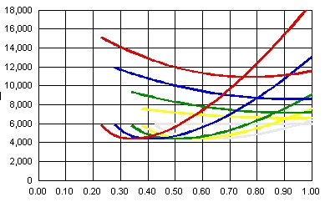

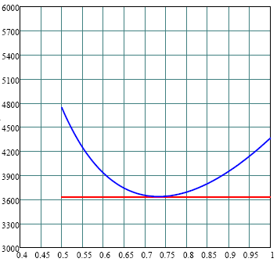
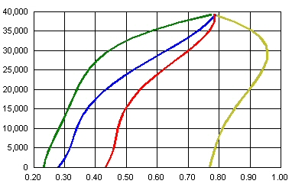
Cap.7 – Volo livellato
INVILUPPO DI VOLO
E’ evidente che l’inviluppo ricavato nel caso precedente teneva conto della resistenza di comprimibilità. Qui si evidenzia come cambia l’inviluppo se consideriamo (in modo ERRATO) la polare parabolica e assenti effetti di comprimibilità.
Invluppo di volo
CON EFF COMPR
Curve di resistenza senza
effetti comprimibilità.
VELIVOLO MD-80
Quota massima
Quota di Tangenza
(circa h=38,000 ft)
V MAX
(con compr)
Velocità minima dovuta alla spinta
V MAX
(no compr)
Velocità minima di sostentamento in volo livellato,Vel di stallo(TAS)

Slide 57
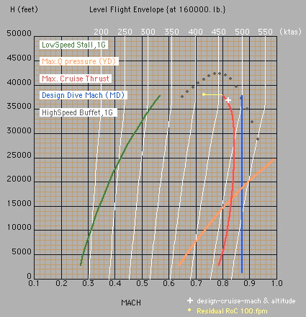
Cap.7 – Volo livellato
INVILUPPO DI VOLO
Qui si riporta un realistico inviluppo di volo in volo livellato per il velivolo Airbus A320.
Come si vede sono riportate tutte le limitazioni alla velocità che sono :
Vel. Minima (Stallo)
Vel. Max press dinamica
Vel. Max (limite spinta)
Massimo Mach Affondata (Dive)
Limite di Buffet
(cioè onde d’urto)
(5)
La limitazione dovuta alla pressione dinamica (2) nasce dall’esigenza di evitare danni strutturali al velivolo
(1)
(4)
(3)
4
(2)
3
2

Slide 58
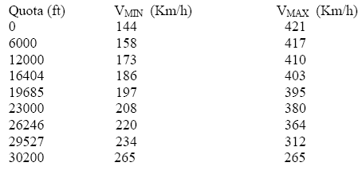
Cap.7 – Volo livellato
INVILUPPO DI VOLO (Caso Velivolo ad Elica)
VELIVOLO
Beechcraft KAir
Velocità minima di sostentamento in volo livellato (Vel di stallo )
(TAS)
Velocità massima equilibrio volo livellato (con motore al massimo grado ammissione fi) (TAS)

Slide 59
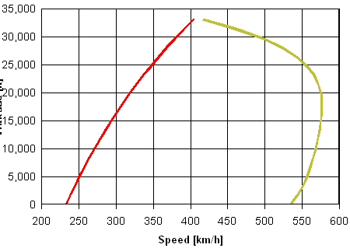
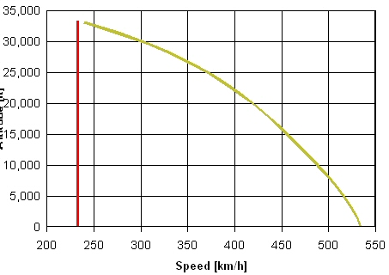
Cap.7 – Volo livellato
INVILUPPO DI VOLO (Caso Velivolo ad Elica)
Esempio inviluppo di volo per il velivolo ATR72
Inviluppo in TAS
Inviluppo in CAS
h [ft]
L’inviluppo di volo di un velivolo può essere anche espresso in CAS (EAS)
TAS
CAS
Si nota come la CAS non dipende dalla quota ed infatti la velocità di stallo CAS (quella che avverte il pilota) è sempre la stessa indipendentemente dalla quota.

Slide 60
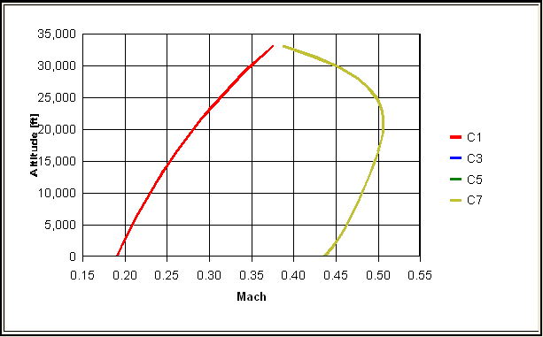
Cap.7 – Volo livellato
INVILUPPO DI VOLO (Caso Velivolo ad Elica)
Esempio inviluppo di volo per il velivolo ATR72
Come già visto per il velivolo a getto, anche per il turboprop
l’inviluppo di volo di un velivolo può essere anche espresso in numero di Mach
h [ft]
TAS
Si nota come il Mach segue abbastanza l’andamento della TAS.

